Slide 1




Effet de la taille de dexel sur la croissance du chatter
Larguer de coupe variable
Enrique MIRELES HERNANDEZ
E. Mireles, P. Lorong, M. Guskov
Laboratoire PIMM / ENSAM, Paris, France
T. Dorlin, H. Karaouni
Safran S.A., Magny-les-Hameaux, France
15/07/2026
Notes:
Adios herramienta, tapis dexels dans un step donne , orintation herra

Slide 2
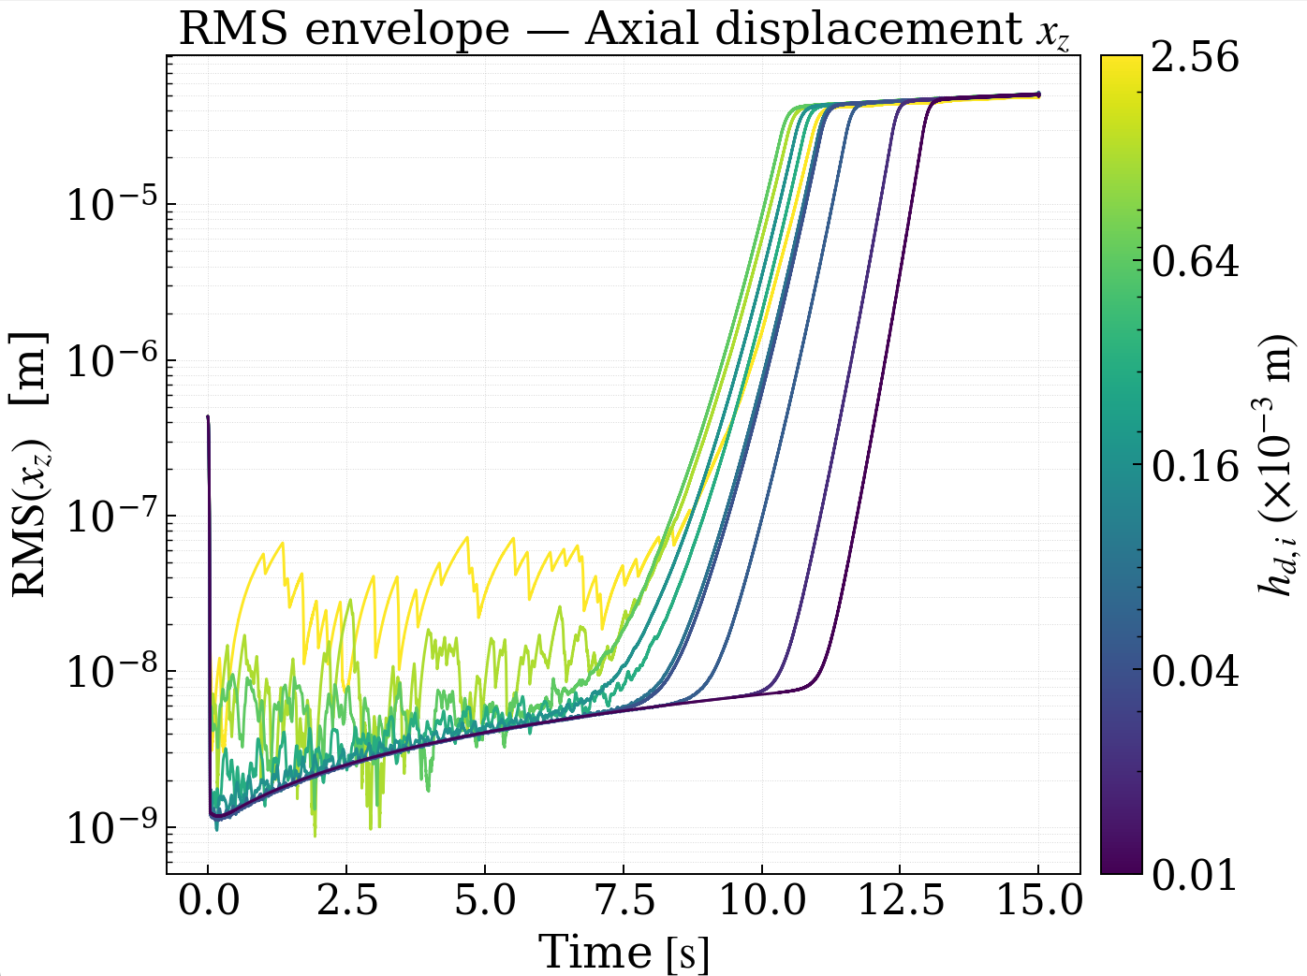
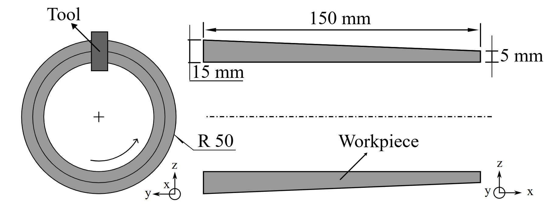
Context
La profondeur de coupe augmente progressivement de 5 à 15 mm.
Les simulations sont réalisées avec différentes tailles de dexel
Lorsque la taille de dexel diminue, le début du chatter est retardé
Pourquoi un dexel plus fin retarde-t-il l’apparition du chatter ?
Une perturbation initiale plus faible – Début plus tard
15/07/2026
Notes:
Adios herramienta, tapis dexels dans un step donne , orintation herra

Slide 3

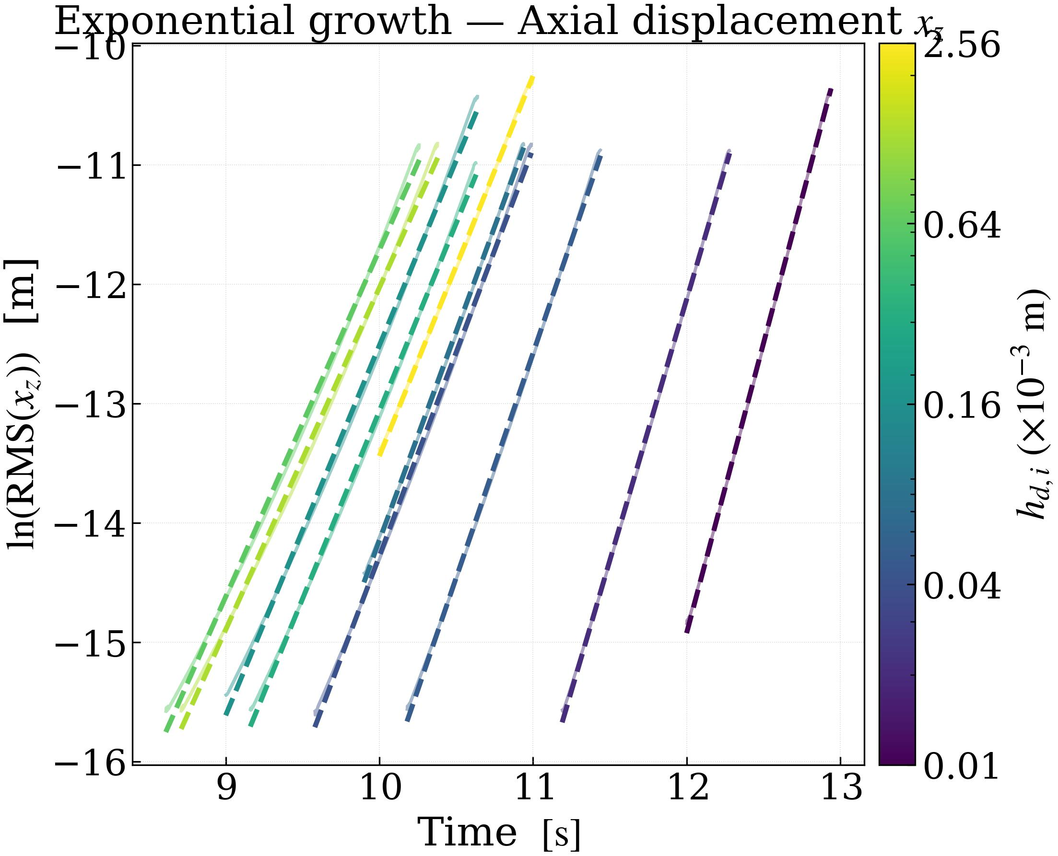
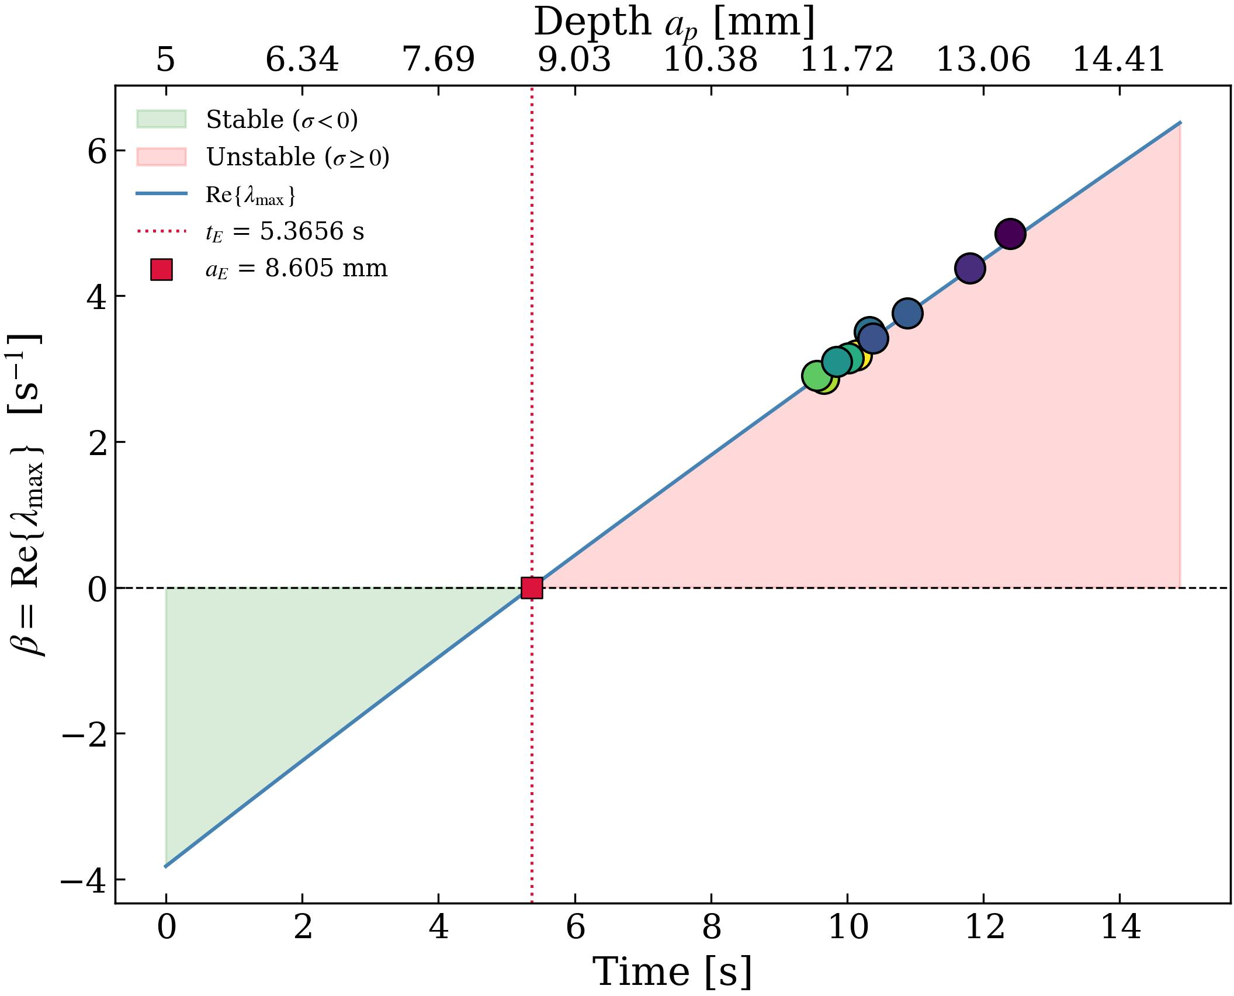
Extraction du taux de croissance
Dans la zone début chatter croissance exponentielle
Taux de croissance théorique – Line continue
Taux de croissance Simulation - Points
15/07/2026
Notes:
Adios herramienta, tapis dexels dans un step donne , orintation herra

Slide 4


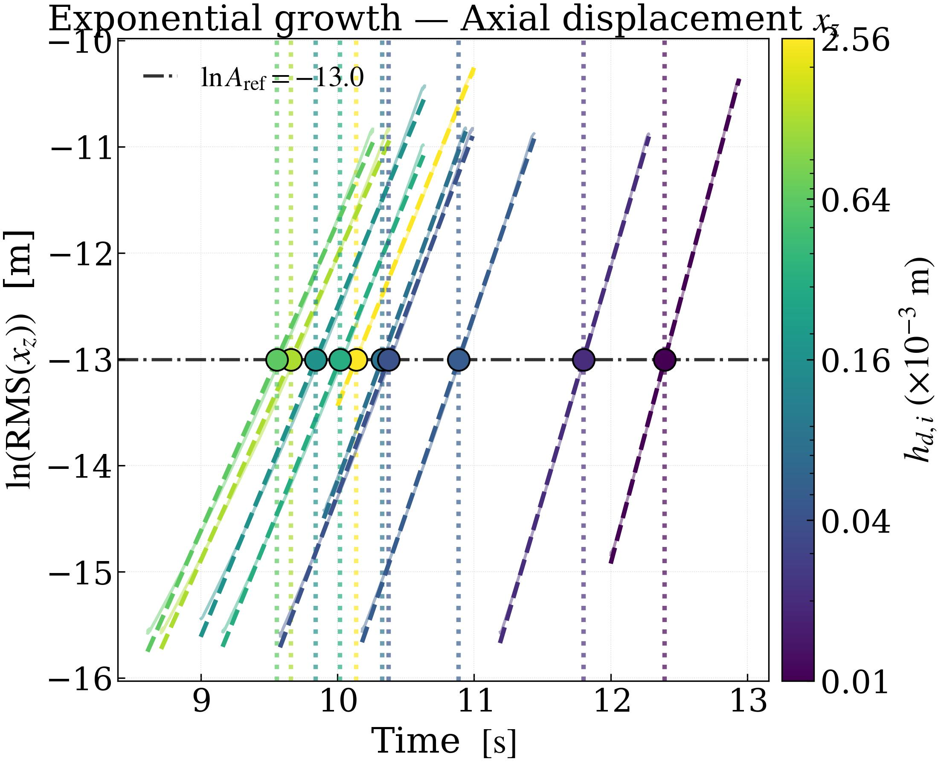


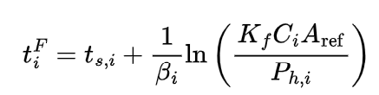


Décomposition du retard temporel
Niveau de Reference commun pour tous les cas
Définition de 3 décalages entre deux cas
Mesure Directe
À partir de l’ajustement log-linéaire – (Influence de Beta)
Proxy de perturbation par force – (Influence de dexel)
Si hypothèses vraies:
Un temp pour chaque cas
15/07/2026
Notes:
Adios herramienta, tapis dexels dans un step donne , orintation herra

Slide 5

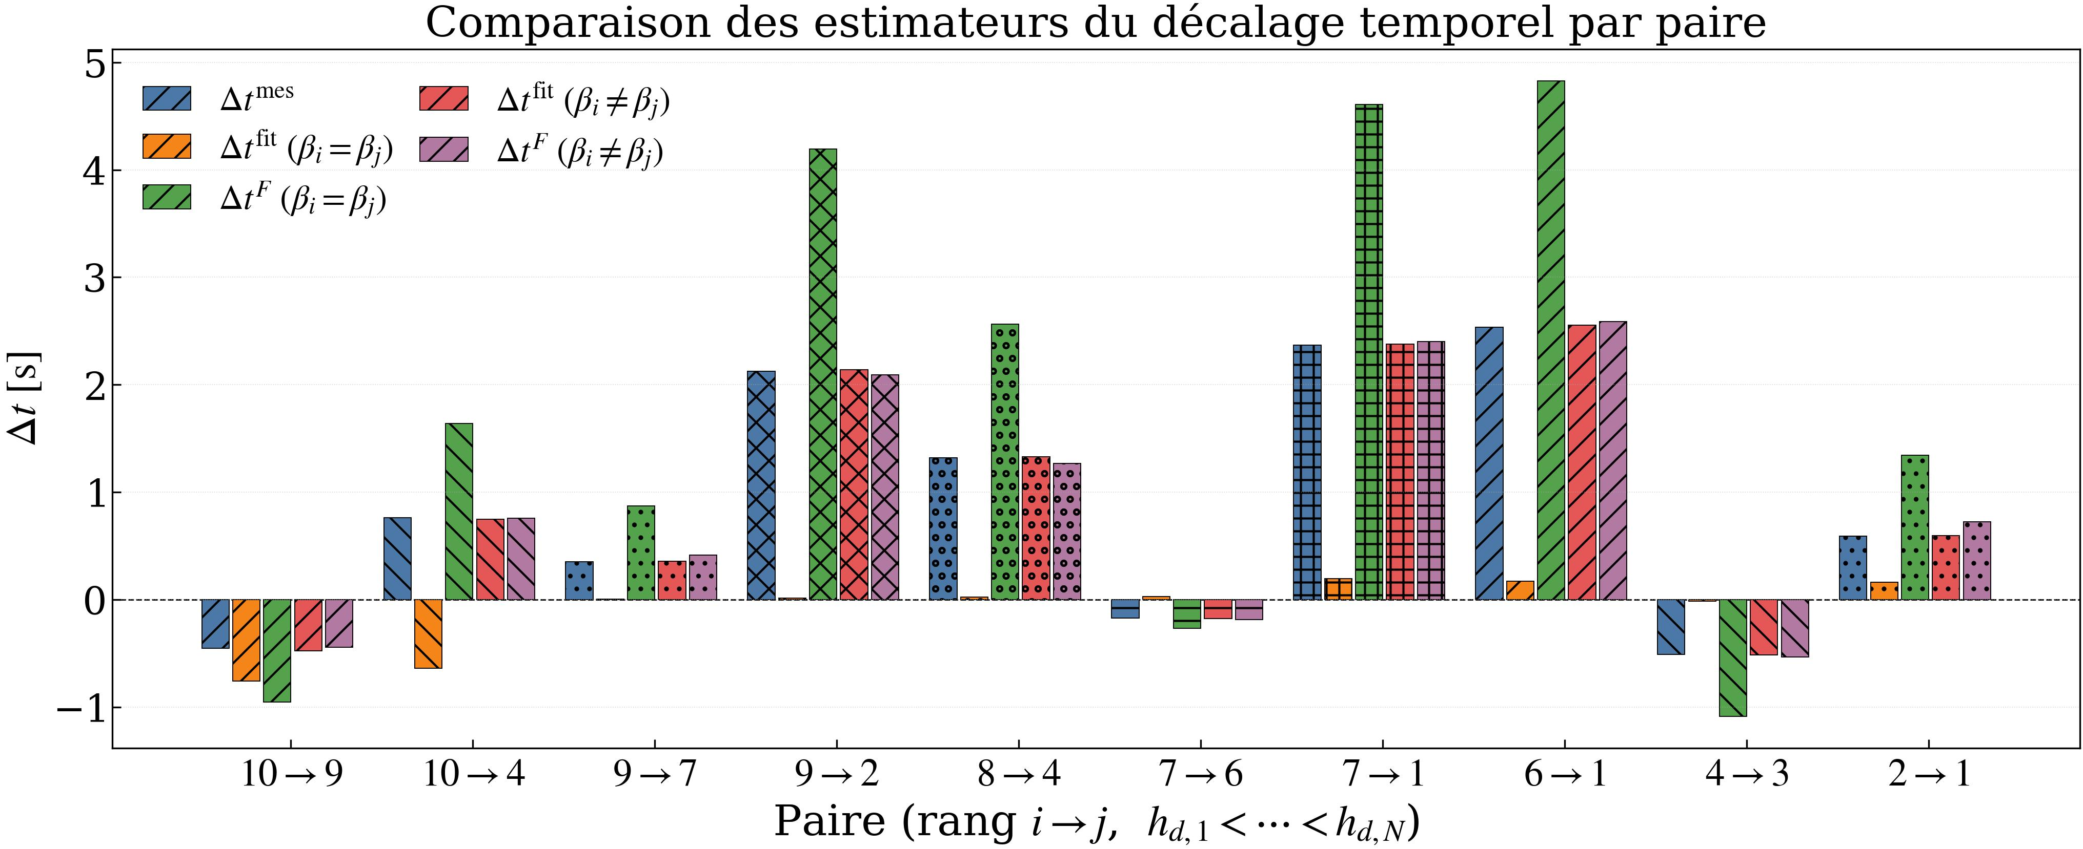
Résultats et conclusion
Scenario 1 : Influence de Beta négligeable
Scenario 2 : Influence de Beta no négligeable
15/07/2026
Notes:
Les estimations utilisant des valeurs différentes de beta sont plus proches de la mesure directe.
Le proxy basé sur la force donne une bonne estimation du retard.
La différence de taux de croissance doit être prise en compte.
Cependant, la contribution dominante vient de la perturbation initiale.

